Slide 1
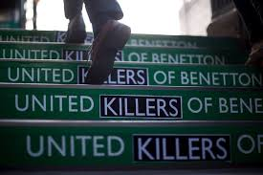
Storia dei Mapuche e il Caso Benetton
Davide Borello, Emanuele Caracciolo, Giovanni Costanzo, Ren Marangoni, Pietro Migliore, Stefano Porracchia
Manifestazione di protesta contro la Benetton

Slide 2
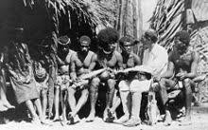
Introduzione - metodologia della ricerca
unire l’approfondimento storiografico allo studio antropologico della vicenda.
studiare il contesto storico per capire la vicenda politica e sociale.

Slide 3
Introduzione - metodologia della ricerca
utilizzo di fonti giornalistiche e d’archivio: reportage, inchieste, articoli e trattati.
riportare le differenti e divergenti visioni della vicenda.
come gli attori della storia si raccontano.
Lettera della Confederaciòn de Sociedades Araucanas a sostegno del golpe militare del 1973

Slide 4
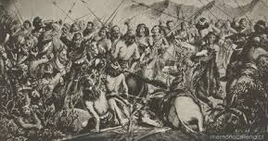
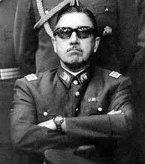
Storia dei Mapuche - Ieri
"Pacificazione dell'Araucania" (1862-1881); ovvero l'occupazione militare dell'Araucania. L'intervento militare pose fine all'indipendenza della nazione Mapuche.
La dittatura militare di Augusto Pinochet (1973-1990), favorì l’esproprio delle terre.
Dal 1990 i Mapuche occupano le terre improduttive a loro sottratte.
Sopra e Sotto a Sinistra: scene della «Pacificazione dell’Araucania»
A destra, il future dittatore Augusto Pinochet

Slide 5
Storia dei Mapuche - Oggi
Sotto: presunto stemma del RAM, logo e alcuni articoli contro I Mapuche del giornale La Nacion
benché pacifici sono considerati ostili dal governo.
accuse e campagne di discredito sono state rivolte contro associazioni favorevoli alla lotta mapuche.
il caso del movimento Resistencia Ancestral Mapuche (RAM).
mezzi d'informazione alternativi indicano che RAM potrebbe essere un'entità creata dai servizi segreti argentini che operano come "agenti provocatori".
Il ministro degli Interni cileno Andrés Chadwick ha definito i Mapuche "un nemico potente e ben organizzato"

Slide 6
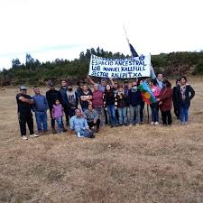
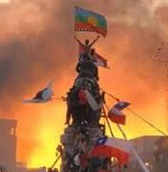
Storia dei Mapuche – Società
oggi, la maggioranza dei 2 milioni di Mapuche vive nei grandi centri urbani.
Le comunità (Lof) si basano sulla filosofia Azmapu:
vita in armonia con la terra.
esaltare il ruolo delle donne come tramite con gli spiriti soprannaturali femminili e chiave della saggezza della comunità.
capacità di mantenere i valori tradizionali unendoli ai nuovi elementi della “modernità”.
centrali nelle manifestazioni del 2019 e per la Convenzione Costituzionale.
Sopra da sinistra a destra: manifestazioni contro la Benetton, Cile 2019 e Bandiera Mapuche

Slide 7
Il Caso Benetton - Le Radici della Lotta
delicata controversia tra diritti legali e diritti legittimi.
Nel 1991, la famiglia Benetton ha acquisito per 50 milioni di dollari 900.000 ettari di terre dalla compagnia Tierras De Sur Argentino
Nel 2002 una coppia mapuche, Atilio Curiñanco e Rosa Rúa Nahuelquir, decide di tornare a vivere nelle proprie terre. Sono sgomberati dalla polizia su denuncia della compagnia.
Nel successivo processo penale la famiglia è assolta, ma costretta ad abbandonare il fondo.

Slide 8
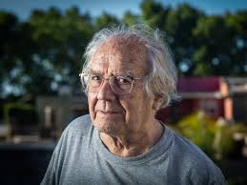
Il Caso Benetton – La Lotta
il premio Nobel per la Pace Adolfo Pérez Esquivel
successivo tentativo di accordo, mediato dal premio Nobel per la pace Adolfo Pérez Esquivel, fallisce per il rifiuto della famiglia di accettare una parte del fondo come dono dell’azienda.
Rosa e Atilio decidono di continuare a resistere e tornano nelle proprie terre.
Benetton ha cercato di smarcarsi affermando di trovarsi semplicemente e “involontariamente” in mezzo a una contesa sulle terre tra lo Stato argentino e i nativi.
Manifesto contro la Benetton

Slide 9
Il Caso Benetton - Oggi
le successive occupazioni indigene sono temporaneamente garantite dalla Legge d’Emergenza 26160 (non si sa per quanto sarà prorogata).
Le istituzioni locali e nazionali rimangono però sotto l’influenza della Benetton.
Caso del giudice federale di Esquel, Guillermo Otranto, contro l’estradizione di Facundo Jones Huala.
Il Lonko Facundo Jones Huala
Nel 2018, in un’intervista rilasciata subito aver interrotto uno sciopero della fame, Jones Huala afferma che "La nostra gente è perseguitata su entrambi i versanti della cordigliera. [I Mapuche] vengono cercati dalle forze repressive dello Stato oppressore. Si avvicina l’anniversario dell’assassinio di Stato del compagno Santiago Maldonado (ndr 2017) nella comunità in resistenza di Cushamen. Per questo motivo non bisogna cessare le mobilitazioni. Perché ancora Benetton è presente nella nostra terra. Lewis è ancora nella nostra terra. E tutti questi maledetti capitalisti continuano ad opprimerci. Continuano a sorgere nella nostra terra attività minerarie, industrie petrolifere, idroelettriche e
forestali e tutte quelle imprese che distruggono ed inquinano".

Slide 10
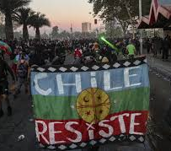
Conclusione - Temi
Legame tra la lotta Mapuche e la Teoria dei Nuovi Movimenti Sociali:
portavoce di rivendicazioni per i diritti umani ed ecologici. Perno sul comune senso di identità nativa.
proposta di plurinazionalismo e rispetto per la natura.
Due momenti delle manifestazioni in Cile del 2019Pérez Esquivel

Slide 11
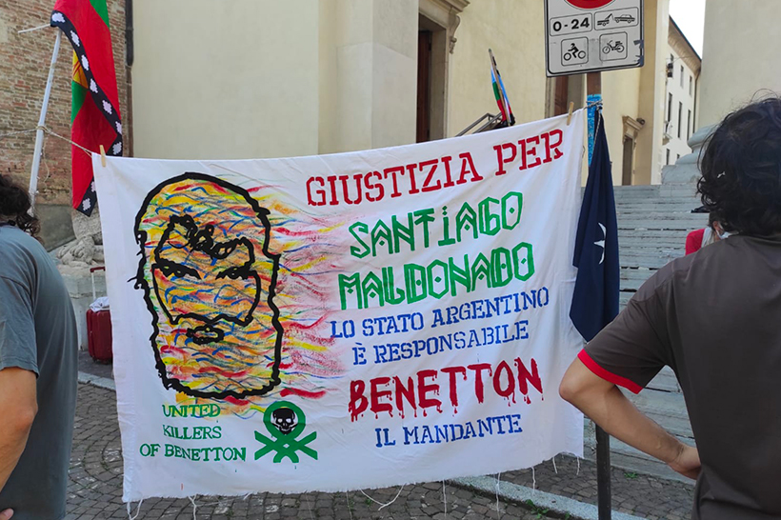
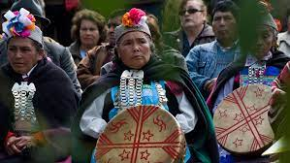
Conclusione - Temi
Dall’alto verso il basso: Manifestazioni per l’omicidio di Santiago Maldonado, donne mapuche in abiti tradizionali, manifestazioni contro la Benetton
Movimenti Sociali e Individui:
influenza dei singoli sul movimento: la resistenza della famiglia Curiñanco ha rivitalizzato la lotta.
influenza del movimento sui singoli: lotta per i diritti degli indigeni ha portato alla riscoperta delle proprie radici per molti Mapuche e rafforzato il senso di comunità. Diritti concreti come difesa del territorio. Nuova consapevolezza (anche in Italia): diffusione del supporto alla causa a livello internazionale.

Slide 12
Bibliografia e Suddivisione del Lavoro
il carico è stato distribuito anche in base all’ampiezza del materiale riducendolo per chi avrebbe presentato la ricerca.
Il nostro lavoro si è basato sui seguenti articoli e studi:
Madre terra - Report
La lotta degli indigeni Mapuche contro Benetton | the Submarine
Posizione Benetton riguardo alcune rivendicazioni di popolazioni autoctone argentine (Mapuche)
La resistenza al latifondista Benetton | il manifesto
A Treviso attivisti in piazza contro i Benetton
Breve storia del popolo Mapuche - Antenne di Pace
Carta dell’antica estensione del Popolo Mapuche

Slide 13
Bibliografia e Suddivisione del Lavoro
Mapuche International Link
I mapuche in lotta per difendere l’acqua in Cile. Il ruolo di Enel
El Canelo de nos
Associazione per i popoli minacciati
I Mapuche : una etnia sempre in lotta / Alberto Trivero. - P. 26-49. - n.64 (settembre-dicembre 1999) della rivista “Valados Usitanos”.
“Popoli indigeni, terre e risorse naturali in Argentina dall'indipendenza a oggi”, Marzia Rosti, Nuova Delphi Libri, 2020
Argentina.Gob.Ar ley 26160
What Do the Mapuche People Want from Chile?
The Mapuche Struggle for the Recognition of its Nation: From a Feminine and Decolonizing Point of View
Paillal, J. M. (2006). ¡... Escucha, winka...! Cuatro ensayos de Historia Nacional. Mapuche y un epílogo sobre el futuro. Santiago de Chile: Lom Ediciones.
La comunità contro la compagnia: Mapuche Vs. Benetton&Co
Carta estensione popoli Mapuche ieri e oggi

